Slide 1

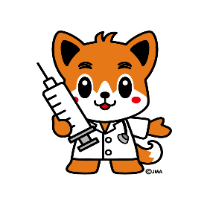

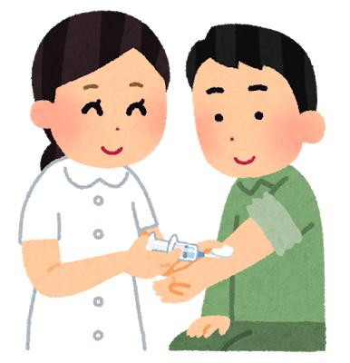
無料クーポン券
厚生労働省
風しん抗体検査の
当院は風しんの
抗体検査
を実施してます
無料クーポンは、昭和３７年度から５３年度生まれの男性に市町村から順次郵送されています。
風しんの流行をなくすためには、この年代の男性が検査と予防接種を受けることが大切です。
使えます
ご希望の方はあらかじめご相談ください。
風しん 厚生労働省
検 索

Slide 2
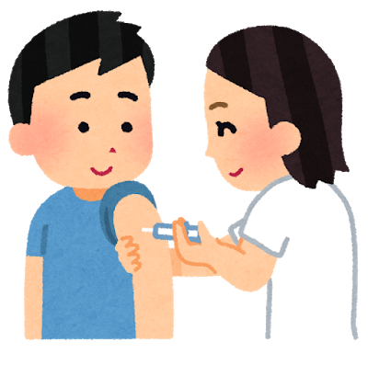
厚生労働省
無料クーポン券
風しん予防接種の
当院は風しんの
予防接種
を実施してます
無料クーポンは、昭和３７年度から５３年度生まれの男性に市町村から順次郵送されています。
風しんの流行をなくすためには、この年代の男性が検査と予防接種を受けることが大切です。
使えます
ご希望の方はあらかじめご相談ください。
風しん 厚生労働省
検 索

Slide 3
厚生労働省
風しん
抗体検査・予防接種の
当院は風しんの
抗体検査・予防接種
を実施してます
無料クーポン券
無料クーポンは、昭和３７年度から５３年度生まれの男性に市町村から順次郵送されています。
風しんの流行をなくすためには、この年代の男性が検査と予防接種を受けることが大切です。
ご希望の方はあらかじめご相談ください。
使えます
風しん 厚生労働省
検 索

